Slide 1
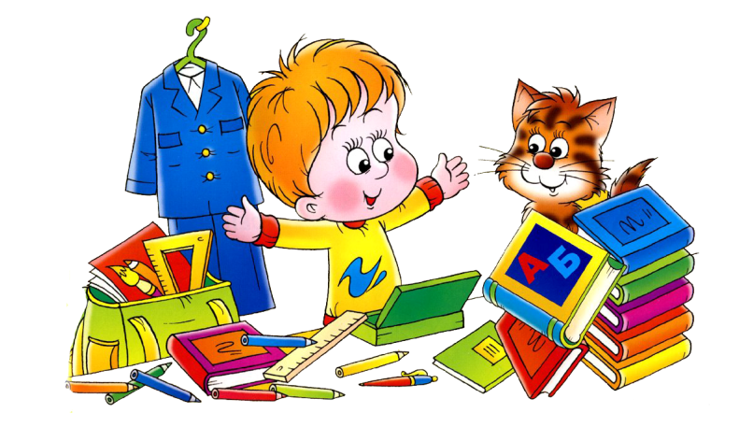
Подготовила:
Затолокина Ирина Леонидовна
Воспитатель группы «Солнышко»

Slide 2
Подготовка ребенка к школе
Готовность ребенка к обучению в школе – самая важная тема в период дошкольного детства.

Slide 3
Определим…
Подумаем…
Обсудим…

Slide 4
Успешный ученик…
- Способный к усвоению образовательной программы, предлагаемой школой;
- Получающий высокие школьные отметки;
- Способный использовать полученные знания в жизни;
- Положительно относящийся к школе;
- С позитивной самооценкой;
- Имеющий хорошее психическое и физическое здоровье;
-Имеющий хорошие взаимоотношения с учителем и
одноклассниками;

Slide 5
Успешность ученика – это не только
показатель высоких результатов, не только
положительная оценка учителя, но и позитивная
самооценка и самоощущение самого ребёнка.

Slide 6
Физическая готовность
Психологическая готовность
Интеллектуальная готовность
Коммуникативная готовность
Необходимый уровень развития речи и мелкой моторики

Slide 7
Физическая готовность определяется::
Физическим развитием, которое соответствует возрасту ребенка.
Физическое развитие включает:
Антропометрические и биометрические показатели (рост, вес, окружность грудной клетки, состояние осанки и т.д.).
Физические качества (выносливость, ловкость, быстроту, силу, гибкость, равновесие).

Slide 8
Психологическая готовность:
психологические черты, присущие школьнику;
желание стать школьником;
выполнять серьезную деятельность – учиться.

Slide 9
Интеллектуальная готовность:
развитие внимания, памяти;
сформированные мыслительные операции анализа, синтеза, обобщения, установление закономерностей, пространственного мышления;
умение устанавливать связи между явлениями и событиями;
делать простейшие умозаключения на основе аналогии.

Slide 10
Коммуникативная готовность

Slide 11
Игровая деятельность

Slide 12
Рефлексия
Х – хорошо
И – интересно
М – мешало
С – с собой возьму

Slide 13
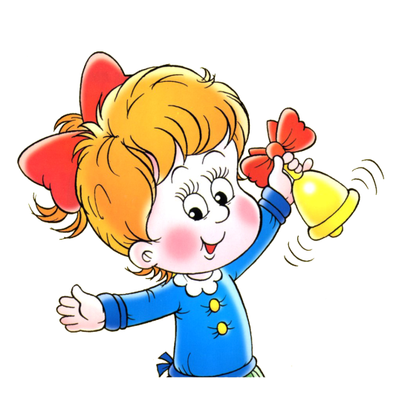
Спасибо за внимание!

